Slide 1
03 - Hierarquia da Memória: Conceitos Fundamentais e Desempenho
Arquitectura de Computadores
Licenciatura em Engenharia Informática
Luís Paulo Santos

Slide 2
Material de apoio (mesmo que para 04 – Hierarquia da Memória: Organização)
“Computer Organization and Design: The Hardware / Software Interface” David A. Patterson, John L. Hennessy; 5th Edition, 2013
Secção 5.1 (pags. 372 .. 378) – Introduction
Secção 5.3 + 5.4 (pags. 383 .. 418) – The Basics of Caches + Performance
Secção 5.8 (pags. 454 .. 461) – A Common Framework for Memory Hierarchy
Secção 5.13 (pags. 471 .. 475) – Real Stuff: ARM Cortex-A8 and Intel Core i7
“Computer Systems: a Programmer's Perspective”; Randal E. Bryant, David R. O'Hallaron--Pearson (2nd ed., 2011)
Secção 1.5 + 1.6 (pags. 12 .. 14) – Introduction
Capítulo 6 (pag. 560) – Preâmbulo
Secção 6.2 .. 6.7 (pags. 586 .. 630)

Slide 3
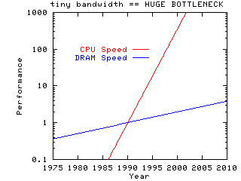
Hiato Processador-Memória
O desempenho dos micro-processadores tem vindo a aumentar a uma taxa de cerca de 60% ao ano.
O desempenho das memórias tem vindo a aumentar a uma taxa de perto de 10% ao ano [1,2]
The STREAM benchmark
http://www.cs.virginia.edu/stream/ref.html
[1] “The Processor-Memory bottleneck: Problems and Solutions.”; Nihar R. Mahapatra and Balakrishna Venkatrao, ACM (http://www.acm.org/crossroads/xrds5-3/pmgap.html)
[2] ” The Memory Gap and the Future of High Performance Memories”; Maurice V.Wilkes, ACM (http://www.cl.cam.ac.uk/research/dtg/attarchive/pub/docs/ORL/tr.2001.4.pdf)

Slide 4
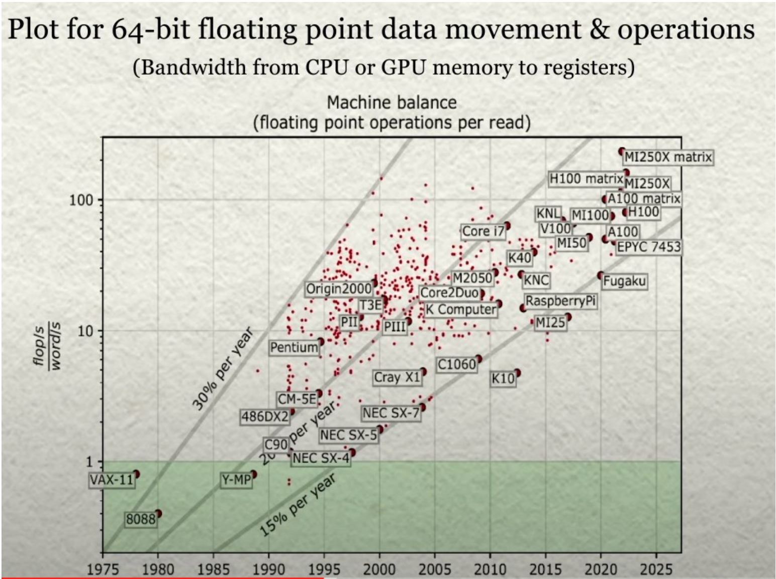
Hiato Processador-Memória
Quantos flops por word são necessários para manter a computação e a comunicação balanceada?
[https://www.nextplatform.com/2022/12/13/compute-is-easy-memory-is-harder-and-harder/]

Slide 5
Hiato Processador-Memória
As diferentes taxas de aumento do desempenho destes dois componentes essenciais levam a um aumento do hiato Processador-Memória (“the memory gap”) com o tempo
Em 1990 um acesso à memória central custava entre 8 a 32 ciclos do relógio
Em 2000 custava, numa estação Alpha 21264 667 MHz, cerca de 128 ciclos
O custo de cada acesso (medido em ciclos) tende a duplicar cada vez que o desempenho dos processadores duplica [2], isto é, cada período de [1,5 .. 2] anos
O hiato processador-memória é um dos principais obstáculos à melhoria do desempenho dos sistemas de computação

Slide 6
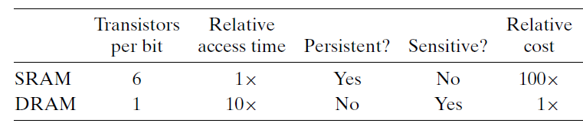
Hiato Processador-Memória
Dynamic RAM (DRAM)
1 condensador por bit (alta densidade)
Não persistente, refresh cada 10 .. 100 ms
Static RAM (SRAM)
6 transistores por bit (baixa densidade)
Muito persistente: bistable

Slide 7
Localidade
princípio da localidade:
“Os programas bem escritos tendem a aceder a dados que estão próximos (em termos de endereço de memória) de outros dados acedidos recentemente, bem como a referenciar repetidamente os mesmos dados.”
consequência:
num determinado período de tempo os acessos à memória concentram-se num subconjunto bem localizado do espaço de endereçamento.
O princípio da localidade divide-se em 2 componentes:
Localidade temporal
Localidade espacial

Slide 8
Localidade Temporal
Localidade Temporal – um elemento de memória acedido pelo CPU será, com grande probabilidade, acedido de novo num futuro próximo.
Exemplos: tanto as instruções dentro dos ciclos, como as variáveis usadas como contadores de ciclos, são acedidas repetidamente em curtos intervalos de tempo.
for (i=0 ; i< N ; i++)
a[i] += i;
Quais os elementos (código e variáveis) deste programa que exibem boa localidade temporal?

Slide 9
Localidade Espacial
Localidade Espacial – se um elemento de memória é acedido pelo CPU, então elementos com endereços na proximidade serão, com grande probabilidade, acedidos num futuro próximo.
Exemplos: as instruções são acedidas em sequência, assim como, na maior parte dos programas os elementos dos arrays.
for (i=0 ; i< N ; i++)
a[i] += i;
Quais os elementos (código e variáveis) deste programa que exibem boa localidade temporal?

Slide 10
Localidade
C: os elementos de um vector multidimensional são armazenados row-wise
int a[3][4];
0 | 4 | 8 | 12 | 16 | 20 | 24 | 28 | 32 | 36 | 40 | 44
a[0][0] | a[0][1] | a[0][2] | a[0][3] | a[1][0] | a[1][1] | a[1][2] | a[1][3] | a[2][0] | a[2][1] | a[2][2] | a[2][3]
for (j=0 ; j< 4 ; j++)
for (i=0 ; i< 3 ; i++)
a[i][j]++;

Slide 11
Localidade
C: os elementos de um vector multidimensional são armazenados row-wise
int a[3][4];
0 | 4 | 8 | 12 | 16 | 20 | 24 | 28 | 32 | 36 | 40 | 44
a[0][0] | a[0][1] | a[0][2] | a[0][3] | a[1][0] | a[1][1] | a[1][2] | a[1][3] | a[2][0] | a[2][1] | a[2][2] | a[2][3]
for (i=0 ; i< 3 ; i++)
for (j=0 ; j< 4 ; j++)
a[i][j]++;

Slide 12
Memória: Tecnologia e Localidade
Tecnologia das memórias:
Diferentes tecnologias têm tempos de acesso muito diferentes;
Tecnologias mais rápidas; menos capacidade e mais caras que as mais lentas
O hiato CPU vs. memória tem aumentado e tende a aumentar
Software
Programas bem escritos exibem boa localidade, isto é, tendem a concentrar os seus acessos a um subconjunto do espaço de endereçamento e a aceder repetidamente aos mesmos endereços

Slide 13
Questão
Que soluções podemos conceber para mitigar o impacto no tempo de execução de um programa do tempo de acesso à memória ?

Slide 14
Hierarquia de Memória: Tecnologia e Localidade
Tecnologia das memórias:
Diferentes tecnologias têm tempos de acesso muito diferentes;
Tecnologias mais rápidas; menos capacidade e mais caras que as mais lentas
O hiato CPU vs. memória tem aumentado e tende a aumentar
Software
Programas bem escritos exibem boa localidade, isto é, tendem a concentrar os seus acessos a um subconjunto do espaço de endereçamento e a aceder repetidamente aos mesmos endereços
Hierarquia de Memória
Dotar a máquina de vários níveis de memória, tão mais rápidos (mais caros e menor capacidade) quanto mais perto se encontram do processador.
Cada nível contêm uma cópia do código e dados mais usados em cada instante, explorando a localidade.

Slide 15
Hierarquia de Memória
Abandonamos o modelo de memória linear:
“a memória é um vector (linear) com um tempo de acesso constante para cada byte”
modelo de memória hierárquico:
“a memória é uma estrutura hierárquica com um tempo de acesso a cada byte variável e dependente da distância a que se encontra do CPU”

Slide 16
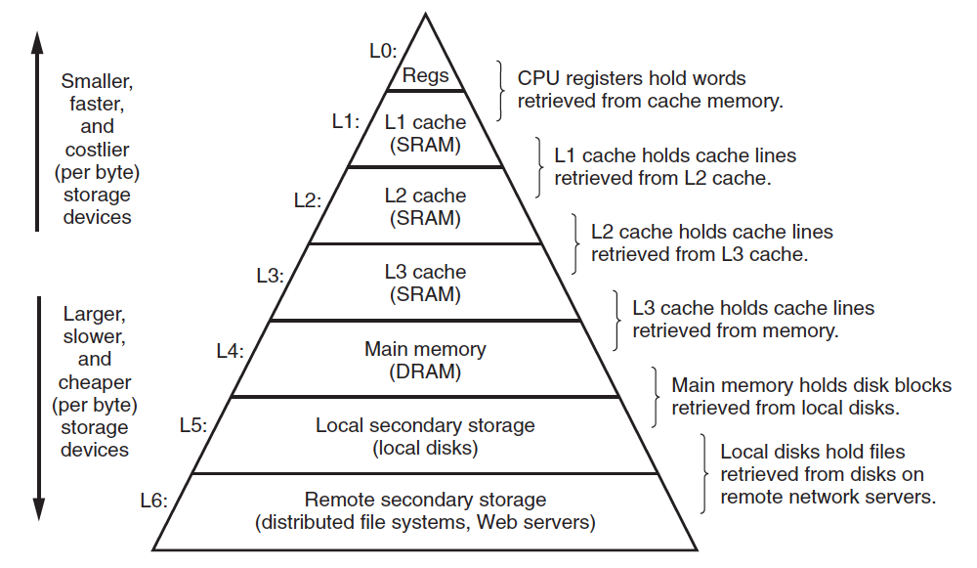
Hierarquia de Memória
Programador / Compilador
Hardware
Hardware
Hardware
S.O.
S.O. /
User
[Computers Systems: A Programmers’ Perspective; Bryant & Hallaron; Pearson, 2nd ed.; 2011]

Slide 17
Hierarquia de Memória: Inclusão
Memória Central
ADDR | DATA
00000000 | 0xhh
00000001 | 0xhh
00000010 | 0xhh
00000011 | 0xhh
00000100 | 0xhh
00000101 | 0xhh
00000110 | 0xhh
... | ...
11111001 | 0xhh
11111010 | 0xhh
11111011 | 0xhh
11111100 | 0xhh
11111101 | 0xhh
11111110 | 0xhh
11111111 | 0xhh
Os dados contidos num nível da cache mais próximo do processador são um sub-conjunto dos dados contidos no nível anterior.
Encontrou?
Não, procura nível abaixo
Envia para cima
Ler endereço 5
Cache
LINE | DATA
00 | 0xhh, 0xhh, 0xhh, 0xhh
01 | ---
10 | ---
11 | ---
Cache
LINE | DATA
00 | ---
01 | ---
10 | ---
11 | ---
CPU
Ler endereço 6
Encontrou?
Sim, envia para cima

Slide 18
Hierarquia de Memória: Terminologia
Linha – a cache está dividida em linhas. Cada linha é identificada por um índice único.
Cache
Bloco – Quantidade de informação que é transferida de cada vez do nível imediatamente acima da hierarquia para o nível actual.
Igual à capacidade da linha.
000
001
010
011
100
Hit – Diz-se que ocorreu um hit quando o elemento de memória acedido pelo CPU se encontra na cache.
101
110
Miss – Diz-se que ocorreu um miss quando o elemento de memória acedido pelo CPU não se encontra na cache, sendo necessário lê-lo do nível inferior da hierarquia.
111
Exemplo:
Bloco = 4 bytes

Slide 19
Hierarquia de Memória: Terminologia
Hit rate – Percentagem de hits ocorridos relativamente ao total de acessos à memória. Hit rate = #hits / #acessos
Miss rate – Percentagem de misses ocorridos relativamente ao total de acessos à memória. Miss rate = (1 – hit rate)
Hit time – Tempo necessário para aceder à cache, incluindo o tempo necessário para determinar se o elemento a que o CPU está a aceder se encontra ou não na cache.
Miss penalty – Penalização incorrida para aceder a um bloco dos níveis superiores da hierarquia, ocorre um miss.

Slide 20
Hierarquia de Memória e Localidade
Localidade Temporal
A primeira vez que um endereço de memória é acedido, é carregado do nível de memória inferior para a cache – cold miss
O próximo acesso a esse endereço encontra os dados na cache – hit
(excepto se entretanto foram removidos devido a uma colisão, resultando nesse caso numa miss)
Localidade Espacial
Quando um endereço é carregado para a cache, é carregado um bloco de endereços consecutivos
O acesso seguinte a um endereço na vizinhança resulta num hit

Slide 21
Hierarquia de Memória –1º acesso
Penalização = hit_time + T_{MEM_ACCESS}
= hit_time + miss_penalty
Penalização = T_{MEM_ACCESS}
MEM
MEM
Addr = XXXX
CPU
CPU
Addr = XXXX
Bloco
Data
Cache
Addr = XXXX

Slide 22
Hierarquia de Memória – localidade temporal
Penalização = T_{MEM_ACCESS}
Penalização = hit_time
MEM
MEM
Addr = XXXX
CPU
CPU
Data
Addr = XXXX
Cache

Slide 23
Hierarquia de Memória – localidade espacial
Penalização = T_{MEM_ACCESS}
Penalização = hit_time
MEM
MEM
Addr = XXXX + δ
CPU
CPU
Addr = XXXX + δ
Data
Cache

Slide 24
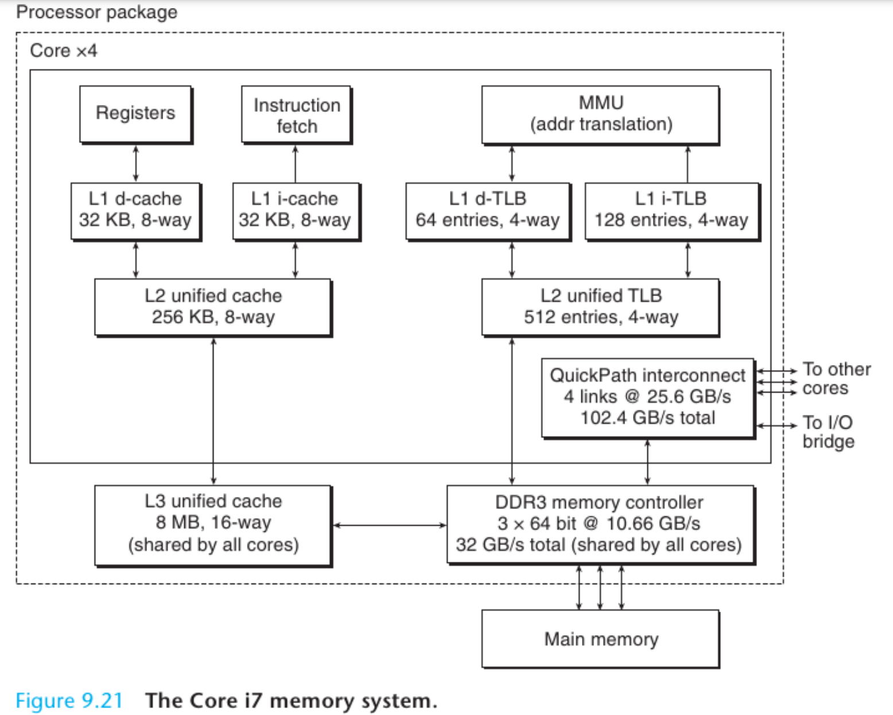
Intel Core i7 : Hierarquia da memória (2015)
L1: 4 cycles
L2: 10 cycles
L3: 45 cycles
[http://web.cs.wpi.edu/~cs4515/d15/Protected/LecturesNotes_D15/Week3_TeamA_i7-Presentation.pdf]

Slide 25
VoxVote
Vá para:
live.voxvote.com
Introduza o PIN: 127845

Slide 26

Hierarquia da memória - Desempenho
$$T_{exec}=\#I∗CPI∗Tcc$$
Como é que a hierarquia de memória influencia Texec?
#I – O número de instruções a executar depende do algoritmo, do conjunto de instruções e do compilador.
Tcc – é fixo para cada máquina. Não é alterado modificando a organização da memória.

Slide 27


Hierarquia da memória - Desempenho
$$T_{exec}=\#I∗CPI∗Tcc$$
$$CPI={CPI}_{CPU}+{CPI}_{MEM}$$
CPI_{CPU} – nº de ciclos que o processador necessita, em média, para executar cada instrução;
O hit time considera-se incluído no CPI_{CPU}
CPI_{MEM} – nº de ciclos que o processador espera, em média, por dados da memória central, por que não encontrou estes dados na cache. Estes são vulgarmente designados por memory stall cycles ou wait states.
$$T_{exec}=\#I∗\left({CPI}_{CPU}+{CPI}_{MEM}\right)∗Tcc$$

Slide 28




Hierarquia da memória - Desempenho
${CPI}_{MEM}={CPI}_{MEM_I}$+ ${CPI}_{MEM_D}$
$${CPI}_{MEM_I}={mr}_{I}∗mp$$
$${CPI}_{MEM_D}={\%Mem}_{D}∗{mr}_{D}∗mp$$
$\%Mem$: %acesso à memória
$mr$: miss rate $mp$: miss penalty
Instruções – mr_{I} refere-se ao acesso às instruções.
mr_{I} < mr_{D} devido à localidade espacial.
Dados – Apenas uma determinada percentagem de instruções acede à memória (%Mem_{D}). mr_{D} refere-se ao acesso a dados.
$${CPI}_{MEM}=\left({mr}_{I}+{\%Mem}_{D}∗{mr}_{D}\right)∗mp$$

Slide 29
Hierarquia da memória - Desempenho
$$T_{exec}=\#I∗\left({CPI}_{CPU}+{CPI}_{MEM}\right)∗Tcc$$
$${CPI}_{MEM}=\left({mr}_{I}+{\%Mem}_{D}∗{mr}_{D}\right)∗mp$$
NOTA: A miss penalty (mp) tem que ser expressa em ciclos do clock.

Slide 30
Hierarquia da memória - Desempenho
Memória
500 | LD [1000], R1
501 | MV $2, R2
502 | LD [1000+R2], R3
503 | ADD R3, R1
504 | SUB $1, R2
505 | JNZ 502
1000 | 10
1001 | 100
1002 | 200
REGS
IP | 500
R1 | 0
R2 | 0
R3 | 0
#I | 0
#I_MEM | 0
 | I | D
MEM | 0 | 0
HITS | 0 | 0
MISSES | 0 | 0
CACHE
TAG | W1 | W2
Executar 1ª instrução!

Slide 31
Hierarquia da memória - Desempenho
Memória
500 | LD [1000], R1
501 | MV $2, R2
502 | LD [1000+R2], R3
503 | ADD R3, R1
504 | SUB $1, R2
505 | JNZ 502
1000 | 10
1001 | 100
1002 | 200
REGS
IP | 501
R1 | 10
R2 | 0
R3 | 0
#I | 1
#I_MEM | 1
 | I | D
MEM | 1 | 1
HITS | 0 | 0
MISSES | 1 | 1
CACHE
TAG | W1 | W2
500 | I1 | I2
1000 | 10 | 100
Executar 2ª instrução!

Slide 32
Hierarquia da memória - Desempenho
Memória
500 | LD [1000], R1
501 | MV $2, R2
502 | LD [1000+R2], R3
503 | ADD R3, R1
504 | SUB $1, R2
505 | JNZ 502
1000 | 10
1001 | 100
1002 | 200
REGS
IP | 502
R1 | 10
R2 | 2
R3 | 0
#I | 2
#I_MEM | 1
 | I | D
MEM | 2 | 1
HITS | 1 | 0
MISSES | 1 | 1
CACHE
TAG | W1 | W2
500 | I1 | I2
1000 | 10 | 100
Executar 3ª instrução!

Slide 33
Hierarquia da memória - Desempenho
Memória
500 | LD [1000], R1
501 | MV $2, R2
502 | LD [1000+R2], R3
503 | ADD R3, R1
504 | SUB $1, R2
505 | JNZ 502
1000 | 10
1001 | 100
1002 | 200
 | XXX
REGS
IP | 503
R1 | 10
R2 | 2
R3 | 200
#I | 3
#I_MEM | 2
 | I | D
MEM | 3 | 2
HITS | 1 | 0
MISSES | 2 | 2
CACHE
TAG | W1 | W2
500 | I1 | I2
1000 | 10 | 100
502 | I3 | I4
1002 | 200 | XXX
Executar 4ª instrução!

Slide 34
Hierarquia da memória - Desempenho
Memória
500 | LD [1000], R1
501 | MV $2, R2
502 | LD [1000+R2], R3
503 | ADD R3, R1
504 | SUB $1, R2
505 | JNZ 502
1000 | 10
1001 | 100
1002 | 200
 | XXX
REGS
IP | 504
R1 | 210
R2 | 2
R3 | 200
#I | 4
#I_MEM | 2
 | I | D
MEM | 4 | 2
HITS | 2 | 0
MISSES | 2 | 2
CACHE
TAG | W1 | W2
500 | I1 | I2
1000 | 10 | 100
502 | I3 | I4
1002 | 200 | XXX
Executar 5ª instrução!

Slide 35
Hierarquia da memória - Desempenho
Memória
500 | LD [1000], R1
501 | MV $2, R2
502 | LD [1000+R2], R3
503 | ADD R3, R1
504 | SUB $1, R2
505 | JNZ 502
1000 | 10
1001 | 100
1002 | 200
 | XXX
REGS
IP | 505
R1 | 210
R2 | 1
R3 | 200
#I | 5
#I_MEM | 2
 | I | D
MEM | 5 | 2
HITS | 2 | 0
MISSES | 3 | 2
CACHE
TAG | W1 | W2
504 | I5 | I6
1000 | 10 | 100
502 | I3 | I4
1002 | 200 | XXX
Executar 6ª instrução!

Slide 36
Hierarquia da memória - Desempenho
Memória
500 | LD [1000], R1
501 | MV $2, R2
502 | LD [1000+R2], R3
503 | ADD R3, R1
504 | SUB $1, R2
505 | JNZ 502
1000 | 10
1001 | 100
1002 | 200
 | XXX
REGS
IP | 502
R1 | 210
R2 | 1
R3 | 200
#I | 6
#I_MEM | 2
 | I | D
MEM | 6 | 2
HITS | 3 | 0
MISSES | 3 | 2
CACHE
TAG | W1 | W2
504 | I5 | I6
1000 | 10 | 100
502 | I3 | I4
1002 | 200 | XXX
Executar 7ª instrução!

Slide 37
Hierarquia da memória - Desempenho
Memória
500 | LD [1000], R1
501 | MV $2, R2
502 | LD [1000+R2], R3
503 | ADD R3, R1
504 | SUB $1, R2
505 | JNZ 502
1000 | 10
1001 | 100
1002 | 200
 | XXX
REGS
IP | 503
R1 | 210
R2 | 1
R3 | 100
#I | 7
#I_MEM | 3
 | I | D
MEM | 7 | 3
HITS | 4 | 1
MISSES | 3 | 2
CACHE
TAG | W1 | W2
504 | I5 | I6
1000 | 10 | 100
502 | I3 | I4
1002 | 200 | XXX
Executar 8ª instrução!

Slide 38
Hierarquia da memória - Desempenho
Memória
500 | LD [1000], R1
501 | MV $2, R2
502 | LD [1000+R2], R3
503 | ADD R3, R1
504 | SUB $1, R2
505 | JNZ 502
1000 | 10
1001 | 100
1002 | 200
 | XXX
REGS
IP | 504
R1 | 310
R2 | 1
R3 | 100
#I | 8
#I_MEM | 3
 | I | D
MEM | 8 | 3
HITS | 5 | 1
MISSES | 3 | 2
CACHE
TAG | W1 | W2
504 | I5 | I6
1000 | 10 | 100
502 | I3 | I4
1002 | 200 | XXX
Executar 9ª instrução!

Slide 39
Hierarquia da memória - Desempenho
Memória
500 | LD [1000], R1
501 | MV $2, R2
502 | LD [1000+R2], R3
503 | ADD R3, R1
504 | SUB $1, R2
505 | JNZ 502
1000 | 10
1001 | 100
1002 | 200
 | XXX
REGS
IP | 505
R1 | 310
R2 | 0
R3 | 100
#I | 9
#I_MEM | 3
 | I | D
MEM | 9 | 3
HITS | 6 | 1
MISSES | 3 | 2
CACHE
TAG | W1 | W2
504 | I5 | I6
1000 | 10 | 100
502 | I3 | I4
1002 | 200 | XXX
Executar 10ª instrução!

Slide 40
Hierarquia da memória - Desempenho
Memória
500 | LD [1000], R1
501 | MV $2, R2
502 | LD [1000+R2], R3
503 | ADD R3, R1
504 | SUB $1, R2
505 | JNZ 502
1000 | 10
1001 | 100
1002 | 200
 | XXX
REGS
IP | 506
R1 | 310
R2 | 0
R3 | 100
#I | 10
#I_MEM | 3
 | I | D
MEM | 10 | 3
HITS | 7 | 1
MISSES | 3 | 2
CACHE
TAG | W1 | W2
504 | I5 | I6
1000 | 10 | 100
502 | I3 | I4
1002 | 200 | XXX

Slide 41




Hierarquia da memória - Desempenho
$${CPI}_{MEM}=\left({mr}_{I}+{\%Mem}_{D}∗{mr}_{D}\right)∗mp$$
#I | 10
#I_MEM | 3
 | I | D
MEM | 10 | 3
HITS | 7 | 1
MISSES | 3 | 2
$${mr}_{I}=3/{10}=0.3$$
$${mr}_{D}=2/3=0.67$$
$$\%Mem=3/{10}=0.3$$
$${CPI}_{MEM}=\left(0.3+\frac{3}{10}∗\frac{2}{3}\right)∗mp=0.5∗mp$$
Sem cache: mr_{I}=1, mr_{D}=1, %Mem=0.3, CPI_{MEM}=1.3*mp

Slide 42

Hierarquia da memória - Desempenho
Considere uma máquina com uma frequência do relógio de 2 GHz, miss rate de 4% para instruções, 5% para dados e uma miss penalty de 25 ns. Assuma ainda que 40% das instruções são loads ou stores, e que o CPI_{CPU} é 1. Qual o CPI?
$$CPI={CPI}_{CPU}+{CPI}_{MEM}={CPI}_{CPU}+\left({mr}_{I}+{\%Mem}_{D}∗{mr}_{D}\right)∗mp$$
$${mp}_{ciclos}={mp}_{tempo}∗f=25∗{10}^{−9}∗2∗{10}^{9}=50 \text{ciclos}$$
$$CPI=1+\left(0.04+0.4∗0.05\right)∗50=1+3=4$$
Se o programa executar 10⁹ instruções qual o tempo de execução?
$$T_{exec}=\frac{CPI∗\#I}{f}={\left(4∗{10}^{9}\right)}/{\left(2∗{10}^{9}\right)}=2s$$

Slide 43



Hierarquia da memória - Desempenho
Considere um programa com as características apresentadas na tabela, a executar numa máquina ideal com memória de tempo de acesso 0. Se a frequência do processador for 2 GHz, qual o CPI médio e o tempo de execução?
Instrução | Nº Instruções | CPI_{CPU}
Cálculo | 3*10⁸ | 1,1
Acesso à Mem. | 6*10⁸ | 2,5
Salto | 1*10⁸ | 1,7
TOTAL: | 10⁹
$${CPI}_{CPU}=\frac{\left(3e8∗1.1+6e8∗2.5+1e8∗1,7\right)}{1e9}=2$$
$${CPI}_{MEM}=0$$
$$T_{exec}=\frac{2e9}{2e9}=1 s$$

Slide 44
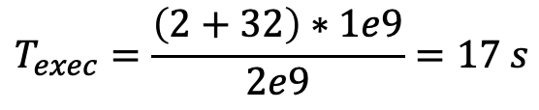
Hierarquia da memória - Desempenho
Considere o mesmo programa e máquina do acetato anterior, mas agora com um tempo de acesso à memória de 10 ns (por palavra ou instrução). Suponha ainda que esta máquina não tem cache. Qual o CPI efectivo e T_{exec}?
Se a máquina não tem cache, então mr_{I} = mr_{D} = 100%.
Da tabela tiramos que %Mem = 60%.
mp expresso em ciclos do relógio é 10*2 = 20 ciclos (f=2 GHz)
$${CPI}_{MEM}=\left({mr}_{I}+{\%Mem}_{D}∗{mr}_{D}\right)∗mp= \left(1+0.6∗1\right)∗20=32$$
$$T_{exec}=\frac{\left(2+32\right)∗1e9}{2e9}=17 s$$

Slide 45

Hierarquia da memória - Desempenho
Considere agora que existe uma cache com linhas de 4 palavras; a miss rate de acesso às instruções é de 6% e de acesso aos dados é de 10%; o tempo de acesso à memória central é constituído por uma latência de 40 ns mais 10 ns por palavra. Qual o CPI médio e o tempo de execução?
mp = 40 + 10*4 = 80 ns ; em ciclos mp = 80*2 = 160 ciclos
$${CPI}_{MEM}=\left({mr}_{I}+{\%Mem}_{D}∗{mr}_{D}\right)∗mp=$$
$$\left(0.06+0.6∗0.1\right)∗160=19.2$$
$$T_{exec}=\frac{\left(2+19.2\right)∗1e9}{2e9}=10.6 s$$

Slide 46


Hierarquia da memória - Desempenho
Suponha que a capacidade da cache é aumentada para o dobro, ficando a cache com o dobro das linhas e resultando numa miss rate de acesso às instruções de 3.2% e acesso aos dados de 8%. No entanto, o tempo de acesso à cache (hit time) também aumenta, resultando num CPI_{CPU} de 2.5 . Qual o CPI médio e o tempo de execução?
$${CPI}_{MEM}= \left(0.032+0.6∗0.08\right)∗160=12.8$$
$$CPI ={CPI}_{CPU}+{CPI}_{MEM}=15.3$$
$$T_{exec}=\frac{15.3∗1e9}{2e9}=7.65 s$$

Slide 47


Hierarquia da memória - Desempenho
Para tirar maior partido da localidade espacial aumentou-se o número de palavras por linha de 4 para 8, reduzindo a miss rate de instruções para 1% e de dados para 6%. O tempo de acesso à memória central é composto por uma latência de 40 ns mais 10 ns por palavra. Qual o CPI médio e o tempo de execução?
mp = 40 + 10*8 = 120 ns ; em ciclos mp = 120*2 = 240 ciclos
$${CPI}_{MEM}= \left(0.01+0.6∗0.06\right)∗240=11.04$$
$$CPI ={CPI}_{CPU}+{CPI}_{MEM}=13.54$$
$$T_{exec}=\frac{13.54∗1e9}{2e9}=6.77 s$$

Slide 48


Hierarquia da memória - Desempenho
Para reduzir a miss penalty a memória central foi substituída por outra com uma latência de 40 ns e 5 ns por palavra. Qual o CPI médio e o tempo de execução?
mp = 40 + 5*8 = 80 ns ; em ciclos mp = 80*2 = 160 ciclos
$${CPI}_{MEM}= \left(0.01+0.6∗0.06\right)∗160=7.36$$
$$CPI ={CPI}_{CPU}+{CPI}_{MEM}=9.86$$
$$T_{exec}=\frac{9.86∗1e9}{2e9}=4.93 s$$

Slide 49

Hierarquia da memória - Desempenho
O processador foi substituído por outro com uma frequência de 3 GHz, sem que a memória tenha sofrido qualquer alteração. Qual o CPI médio e o tempo de execução?
O ciclo do relógio é agora de 0.33 ns, logo mp = 80*3=240 ciclos
$${CPI}_{MEM}= \left(0.01+0.6∗0.06\right)∗240=11.04$$
$$CPI ={CPI}_{CPU}+{CPI}_{MEM}=13.54$$
$$T_{exec}=\frac{13.54∗1e9}{3e9}=4.51 s$$

Slide 50
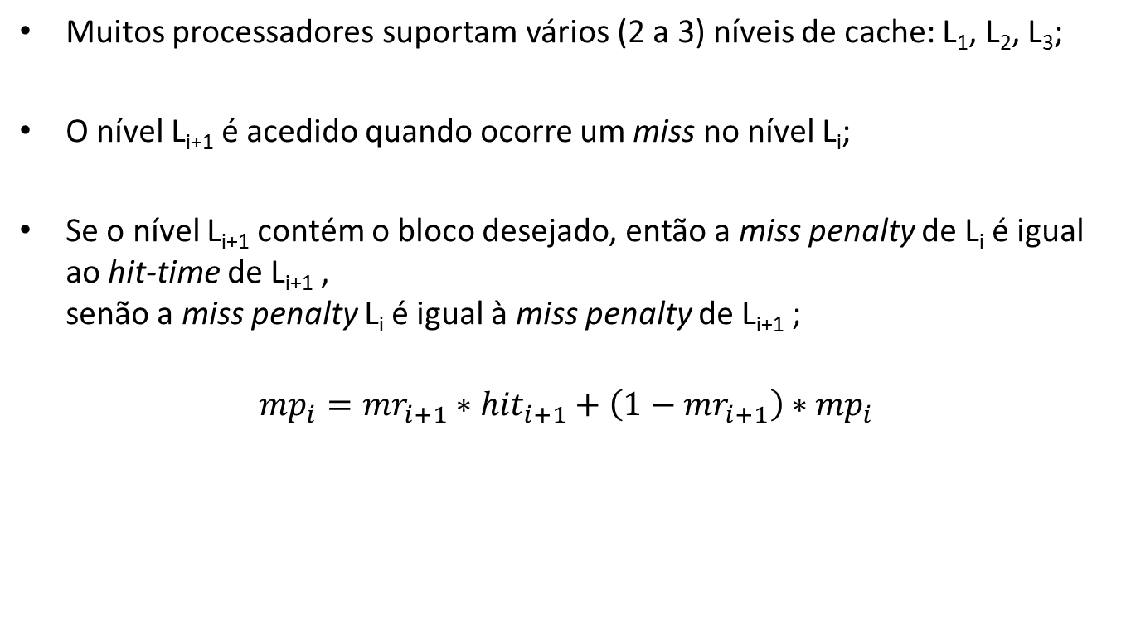
Caches multi-nível

Slide 51
Caches multi-nível
As miss rates no item anterior são designadas de miss rates locais
A miss rate local é dada pela razão entre o número de acessos que não são satisfeitos por aquele nível da cache e o número total de acessos àquele nível da cache;
A miss rate global é dada pela razão entre o número de acessos que não são satisfeitos por aquele nível da cache e o número total de acessos à memória iniciados pelo processador;

Slide 52
Hierarquia da memória - Desempenho
Considere a máquina anterior, com um segundo nível de cache (L2). Relembrando:
f = 3 GHz; L1 – mr_{I} = 1% ; mr_{D} = 6% ; CPI_{CPU} = 2.5
%Mem = 60%; Acesso à memória = 80 ns (== 240 cc);
L2 tem um hit time de 10 ns e reduz as percentagens de acessos totais que efectivamente chegam à memória principal para 0.5% no caso das instruções e 3% no caso dos dados (global miss rates – na realidade, neste exemplo, temos uma local miss rate de 50% para a L2). Em resumo:
mp_{L1} = 10 ns ( == 30 cc)
L2 – mr_{I} = 0.5% ; mr_{D} = 3% ; mp_{L2} = Acesso à memória
Qual o CPI médio e o tempo de execução?
<- misses na L1
<- misses na L2

